Slide 1
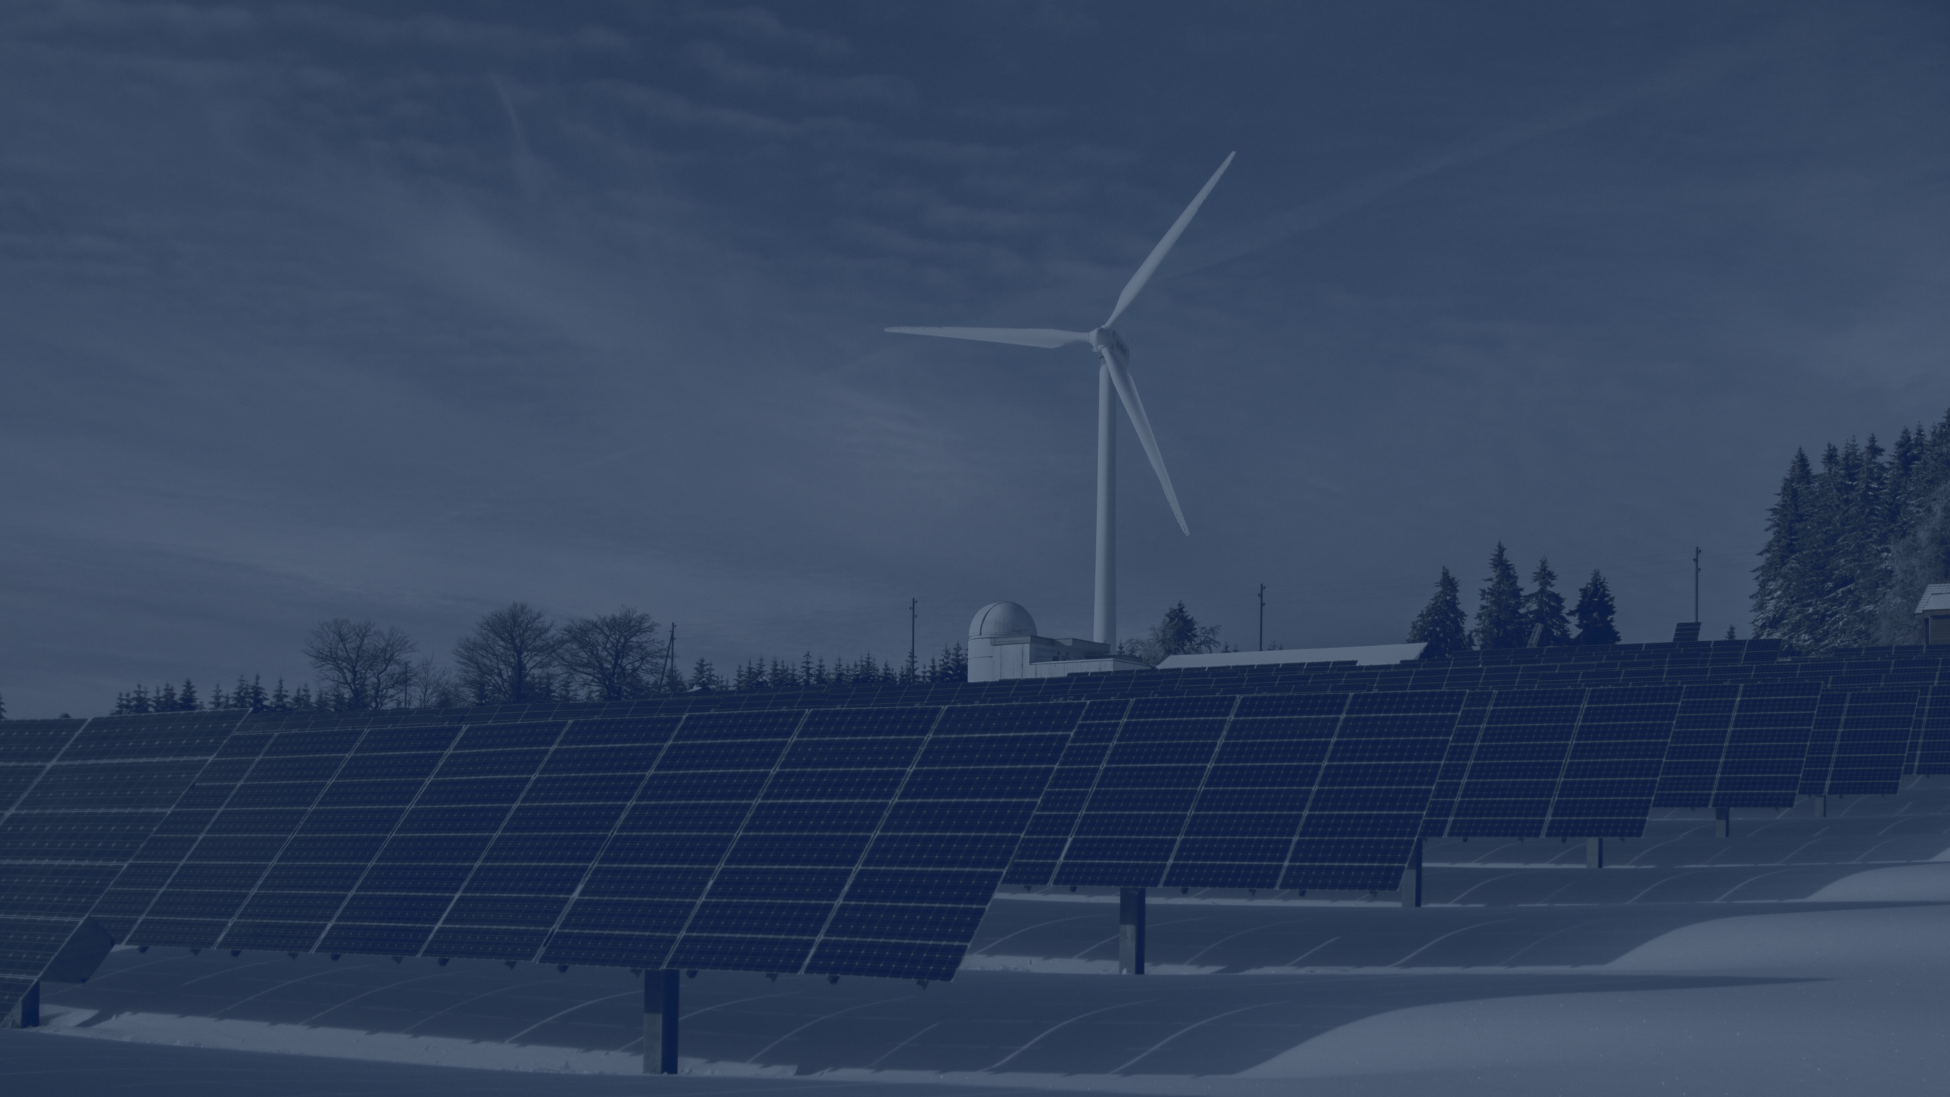
Øster Starup
Informationsmøde
29. april 2022
Notes:
Deltagere: ca. 65 lodsejere + Jesper, Hanne, Mogens, Claus, Niels og Nina

Slide 2
Informationsmøde for Lokalforening
Østerstarup
Agenda:
Præsentation af Eurowind Energy A/S
Projektgennemgang
VE-Loven (Taksation, Salgsoption, VE-Bonus og Grøn pulje)
Idekatalog for lokale projekter og lokalforankring
Eventuelt

Slide 3




50%
50%
EWE Holding ApS:
Norlys Holding A/S:
+
Stiftet
2006
Ansatte
249
Lande
15
Grundlæggere
Jens Rasmussen
Søren Rasmussen
Jakob K. Kortbæk
Direktion
CEO Jens Rasmussen
CFO Uffe Bak-Aagaard
Hovedkontor
Mariagervej 58 B
9500 Hobro
Denmark

Slide 4

Overordnet strategi
Vi har en balanceret forretning, hvor tre forretningsområder understøtter hinanden.
Asset
Management
Projektudvikling
og salg
Ejerskab & drift
Projekt-
udvikling:
Vi vil være en førende europæisk udvikler af vedvarende energiprojekter
Ejerskab
& drift:
Vi vil udbygge ejerskabet af MW i porteføljen og derved opbygge en energikoncern med produktion af strøm fra vedvarende energikilder
Asset Management:
Vi vil være en førende europæisk administrator af vind- og solprojekter

Slide 5
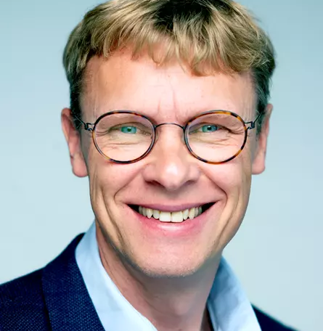

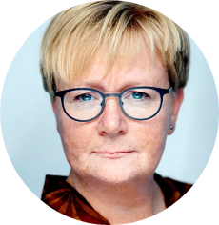

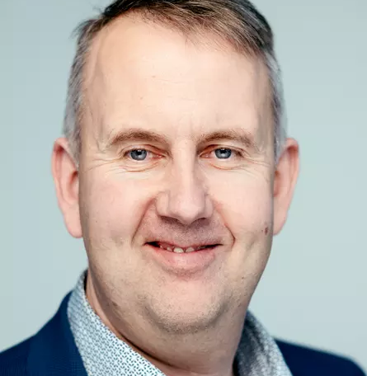
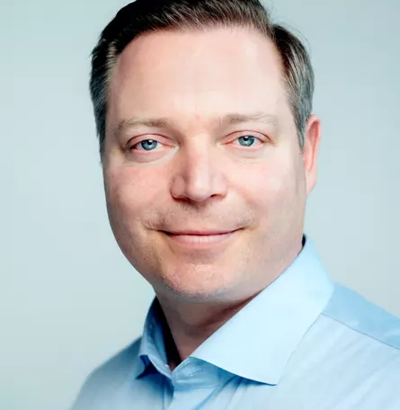


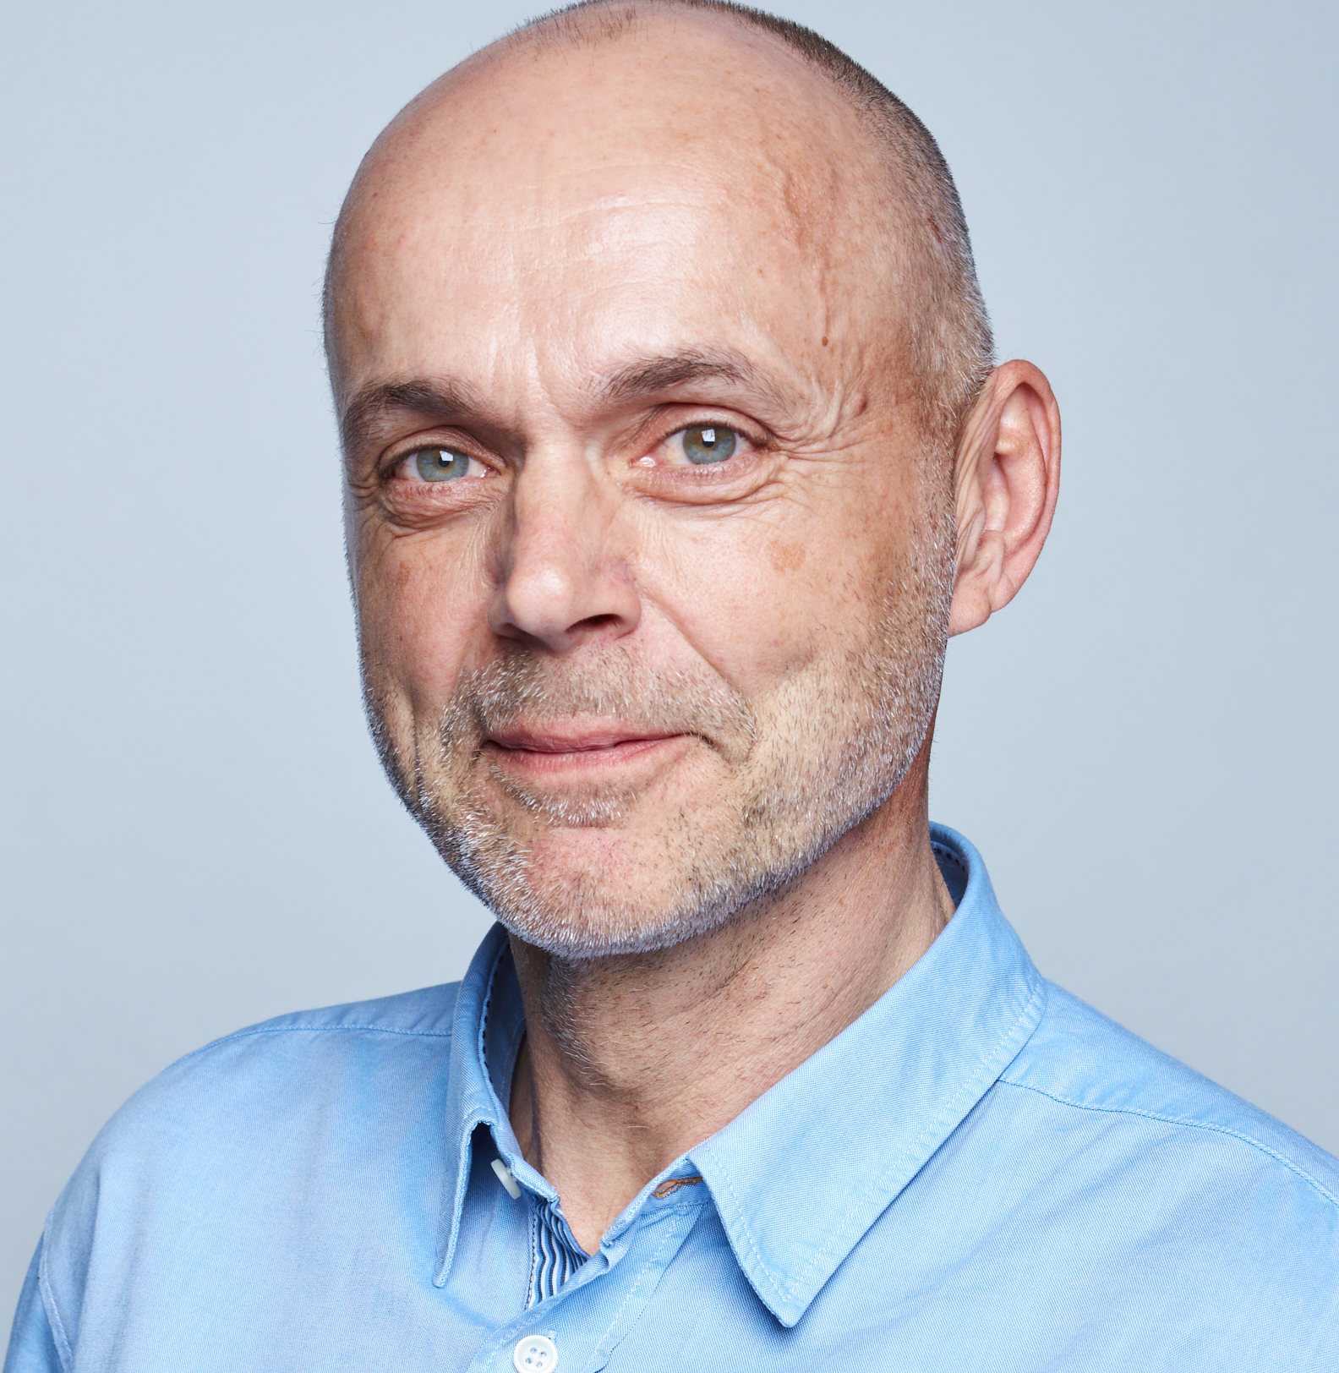

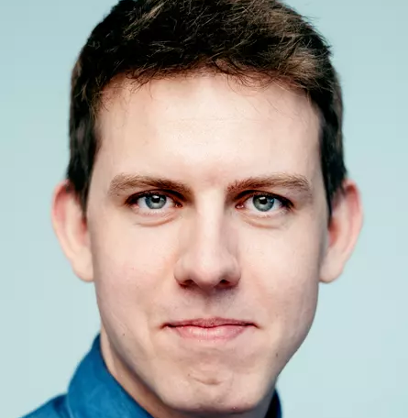
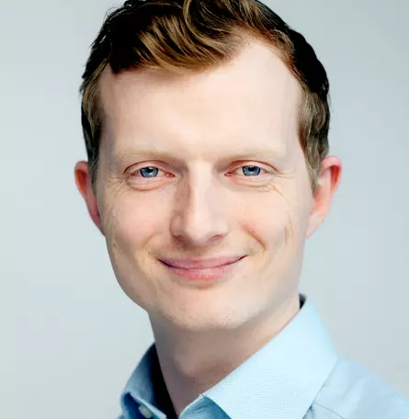
Hvem er vi?
Jesper Houe
Country Manager DK
Hanne B. Kjeldsen
Project Coordinator
Nina Bødker
Project Manager - Planner
Vi er 10 medarbejdere tilknyttet DK-afdelingen
Bred faglig baggrund
Eurowind Energy A/S:
Omsætning: 133.717 TEUR
Egenkapital: 280.602 TEUR
Mogens Børsting
Project Manager
Martin Stentebjerg-Olesen
Project Manager
Claus Just Pedersen
Project Manager
Niels Thorkilsen
Project Manager
Uli Stolz
Project Manager
Christian Møller Hansen
Project Assistant
Laust Porret Merrild
Project Developer

Slide 6



Igangværende og gennemførte projekter:
1. Thorup Sletten
2. Øster Børsting
3. GreenLab
4. Vestbjerg
5. Energipark Aalborg
6. Bolle Enge
7. Ålestrup
8. Hejring
9. Veddum Kær
10. Overgaard
11. Døstrup Vest
12. Døstrup
13. Handest Hede
14. Handest Hede Sol
15. Marsvinlund
16. Grønkjær
17. St. Soels
18. Blæsbjerg
19. Ulkær Mose
20. Tønder projekter
21. Kratlund
22. Karup
23. Nørrekær Enge II
24. Nørre Økse Sø
Projekter
24
4
6
1
5
23
11
7
9
3
12
8
10
2
13
16
14
Gennemførte projekter
Igangværende projekter
Planlagte projekter
EWE kontor
Vi driver og ejer vindmøller og solcelleanlæg i hele landet.
18
22
17
15
21
19
20

Slide 7
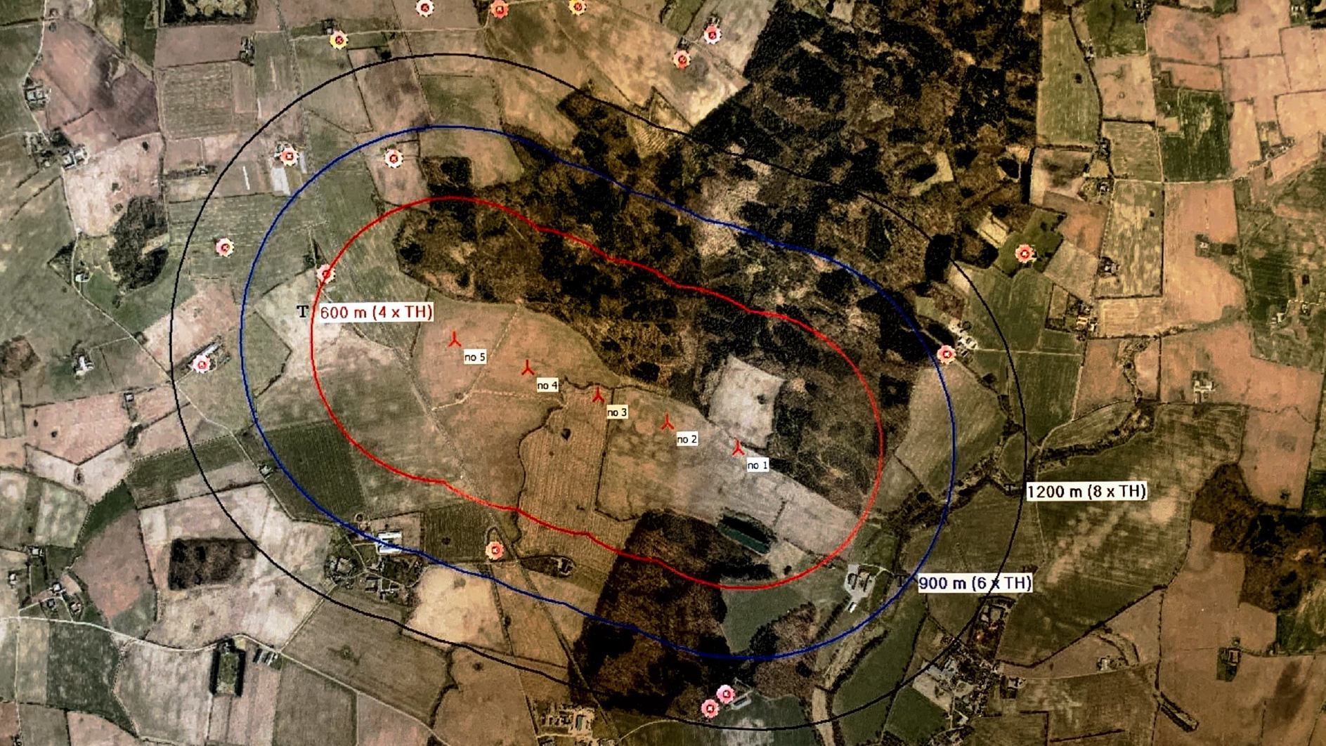
Notes:
Afstands krav til bolig

Slide 8
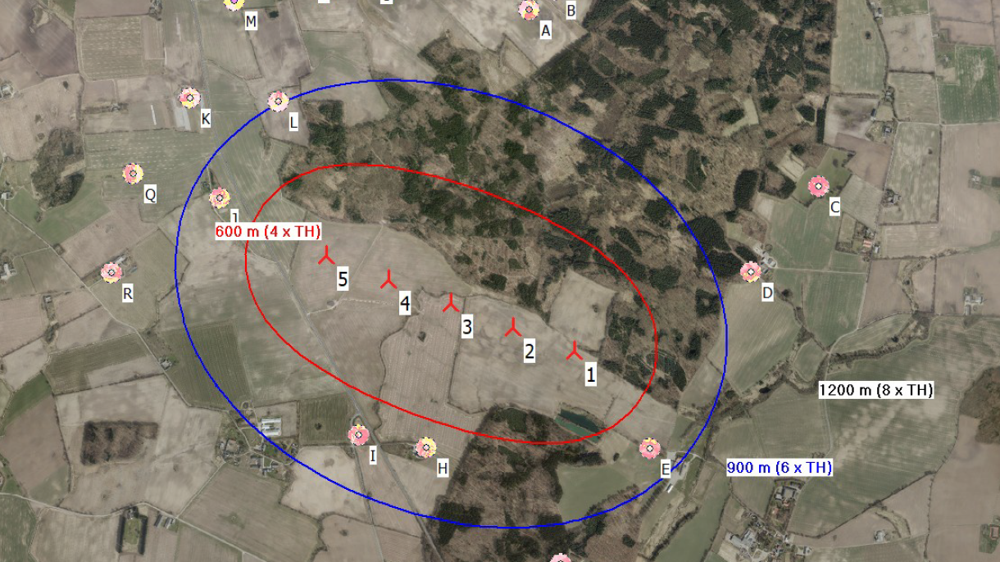
Notes:
Afstands krav støj –Blå er mere end 5 huse- by

Slide 9
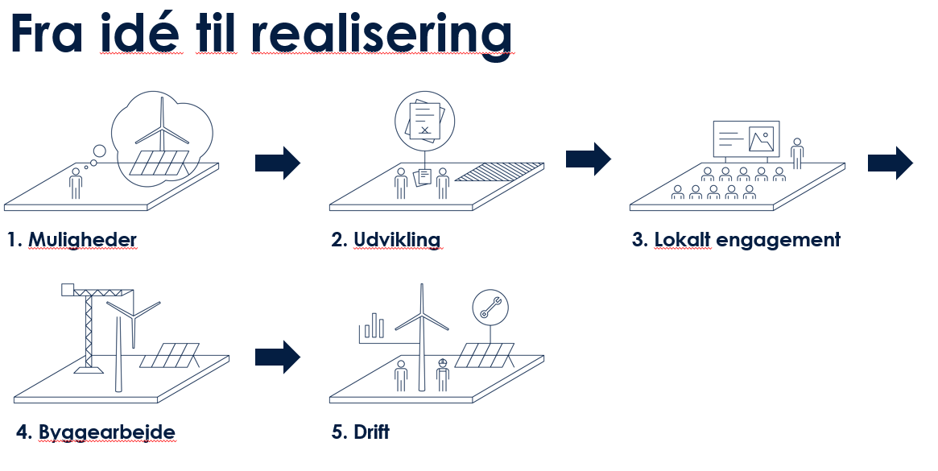

Slide 10
DE LOVPLIGTIGE VE-ORDNINGER
(Lov om fremme af vedvarende energi)
Værditabsordning
  Kan søges af naboer til projektet
Salgsoption
  Kan søges af naboer til projektet indenfor 6 x totalhøjde
VE-bonus
    Kan søges af naboer indenfor 8 x totalhøjde
Grøn pulje
  Opstiller skal betale et beløb på125.000 kr. pr. MW

Slide 11
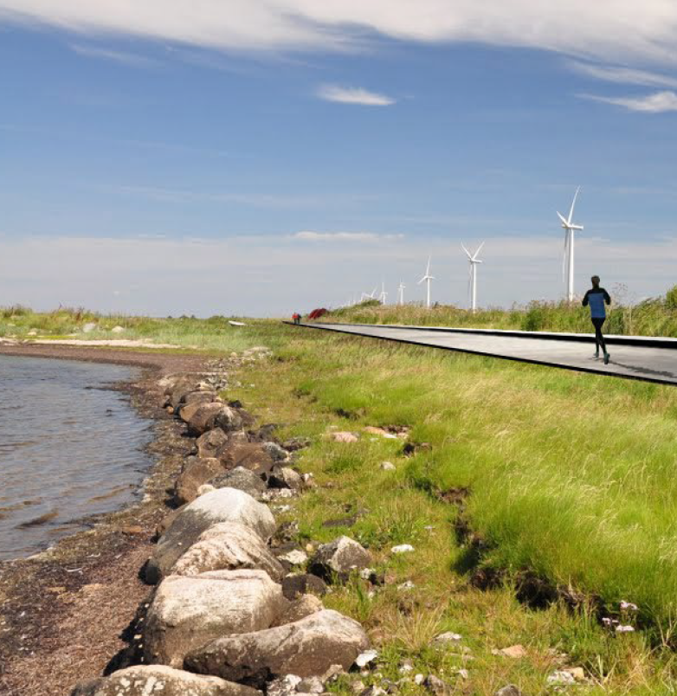
Idékatalog for lokale projekter og lokal forankring
Vi påtænker at arbejde videre med et idékatalog
Kan evt. kobles sammen med midlerne fra Grøn Pulje
Evt. samarbejde med lokale foreninger

Slide 13
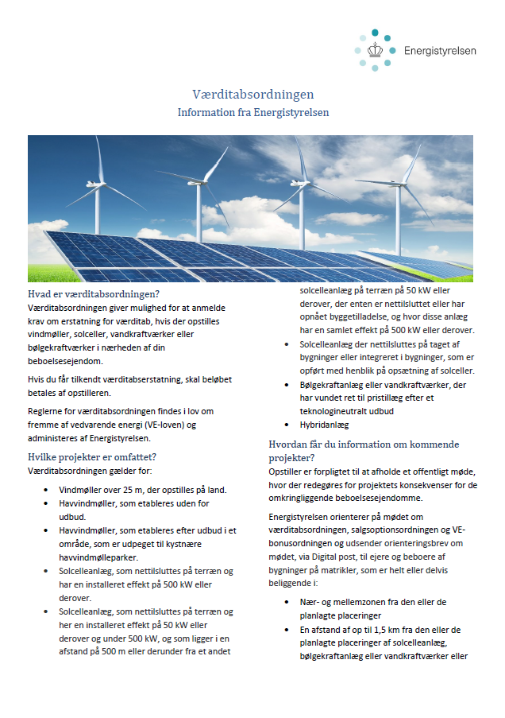
VÆRDITABSORDNINGEN
Værditabsordningen giver lokale borgere mulighed for at søge erstatning, hvis deres ejendom falder i værdi som følge af opstilling af vindmøller og/eller solceller.
Hvem er omfattet af ordningen?
I princippet er alle lokale borgere omfattet af ordningen. Det afgørende er, om der sker en værdiforringelse på mere end 1 procent af boligens værdi eller boligdelen af et landbrug.

Slide 14
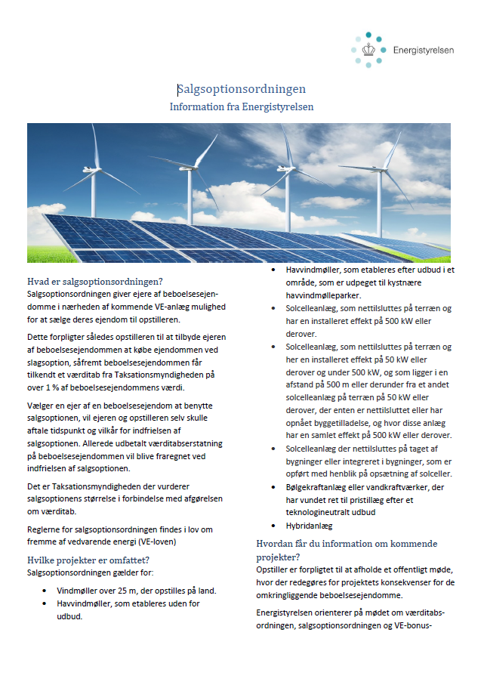
SALGSOPTION
Naboer i afstanden 4-6 gange møllehøjde fra nærmeste vindmølle og/eller 0-200 m afstand fra større solcelleanlæg, kan vælge at sælge deres beboelsesejendom til opstilleren.
Muligheden gælder i op til et år efter 1 kWh er produceret.
Beboelsesejendommens værdi vurderes af den uafhængige taksationsmyndighed, der også foretager vurdering af værditab.
Alene ejendomsejere, der har fået tildelt værditab på over 1 pct. af ejendommens værdi af taksationsmyndigheden, kan anvende salgsoptionen.
Man skal ansøge om salgsoptionen samtidig med, at der anmeldes krav om værditab.

Slide 15
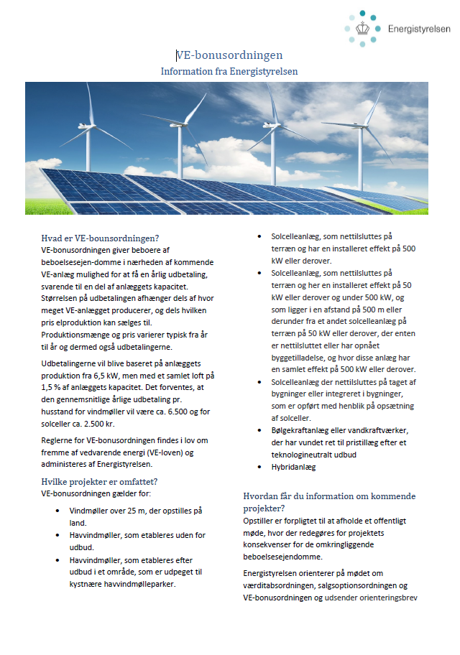
VE-BONUS ORDNING
VE-bonusordningen giver naboer i afstanden 4-8 gange møllehøjde fra nærmeste vindmølle og/eller 0-200 meter fra større solcelleanlæg ret til en bonus.
Bonussen baseres på produktionen fra anlægget svarende til 6,5 kW. Størrelsen på bonussen vil variere i anlæggets levetid i og med, den afhænger af anlæggets produktion og elprisen.
Bonussen er skattefri, og forventes at være mellem 3.000 og 6.500 kr. pr. år pr. husstand.

Slide 16
GRØN PULJE
Opstiller af vindmøller og solceller skal indbetale et beløb til en grøn pulje
Beløbet udbetales til den kommune, hvori anlægget nettilsluttes senest 14 dage efter den første producerede kWh
Opstiller skal betale et beløb, som svarer til:
  125.000 kr. pr. MW ved landvindmøller
  40.000 kr. pr MW sol
Kommunalbestyrelsen modtager tilskuddet fra den grønne pulje
Hvis ikke kommunalbestyrelsen har allokeret midlerne 3 år efter indbetaling, skal de betale pengene tilbage til staten

